Slide 1
Kausaler Multicast mittels Vektoruhren
Referent: Belal Karimzai 2417580
Bachelor Angewandte Informatik – Verteile Systeme
Betreuer: Prof. Dr. Klauck
HAW Hamburg Sommersemester 2021

Slide 2
Gliederung
Theoretische Grundlage
Logische Uhren und Happens-Before-Relation
Gruppenkommunikation : Zuverlässigkeit und Ordnung
Entwurf
Bausteinsicht & Datenstrukturen
Laufzeitsicht – Ablauf der Sende- und Empfang-Ereignisse
Vorteile & Nachteile von Vektoruhren
Anwendungsszenarien

Slide 3
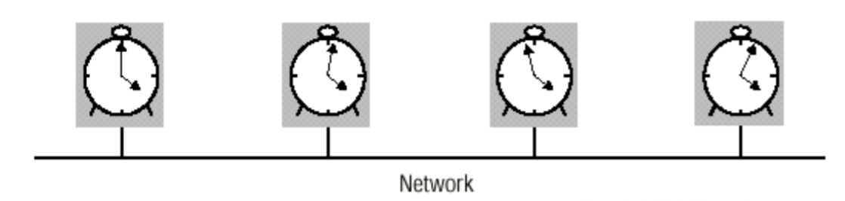
Motivation für logische Uhren
Verteiltes Verständnis von Zeit
Problem der Uhrensynchronisation – perfekte Uhr de facto in verteilten Anwendungen unmöglich
Abbildung 1
Notes:
https://www.ibr.cs.tu-bs.de/courses/ss11/vs/VS-Kap05-Synchronisation-Single.pdf
Abweichende Initialisierung (konstantes Offset) I Abweichende Ganggeschwindigkeit (Frequenzfehler) I Unterliegt Umgebungseinflussen (z.B. Bauteilalterung, ¨ Temperaturabh¨angigkeit)
https://www4.cs.fau.de/Lehre/SS09/V_VS/Vorlesung/VS08.pdf

Slide 4

Motivation für logische Uhren
Zeit als Kriterium für Reihenfolge – Network Delay
Aussagekraft von Timestamps – kausale Beziehung
Synchronisation über paketorientierte Netzwerkkommunikation (NTP)
P1
34 ° C
38 ° C
Netzwerk
P2
Zeit t

Slide 5
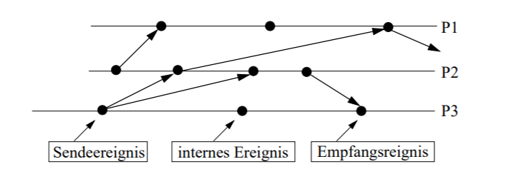
Konzept der Logischen Uhren
Ereignisse (Zeitpunkte) haben eine Beziehung zu einander
Happens-Before Relation (e1 -> e2)
Ereignis durch einen Zähler identifizierbar
Unterscheidung von Ereignissen:
Origination
Transmission
Reception
Delivery
Abbildung 2

Slide 6

Was ist Gruppenkommunikation? (Multicast)
Abbildung 3

Slide 7
Gruppenkommunikation -
Ordnung & Zuverlässigkeit
1 Total
2 Kausal
3 FIFO
4 Ungeordnet
1
4
3
2

Slide 8
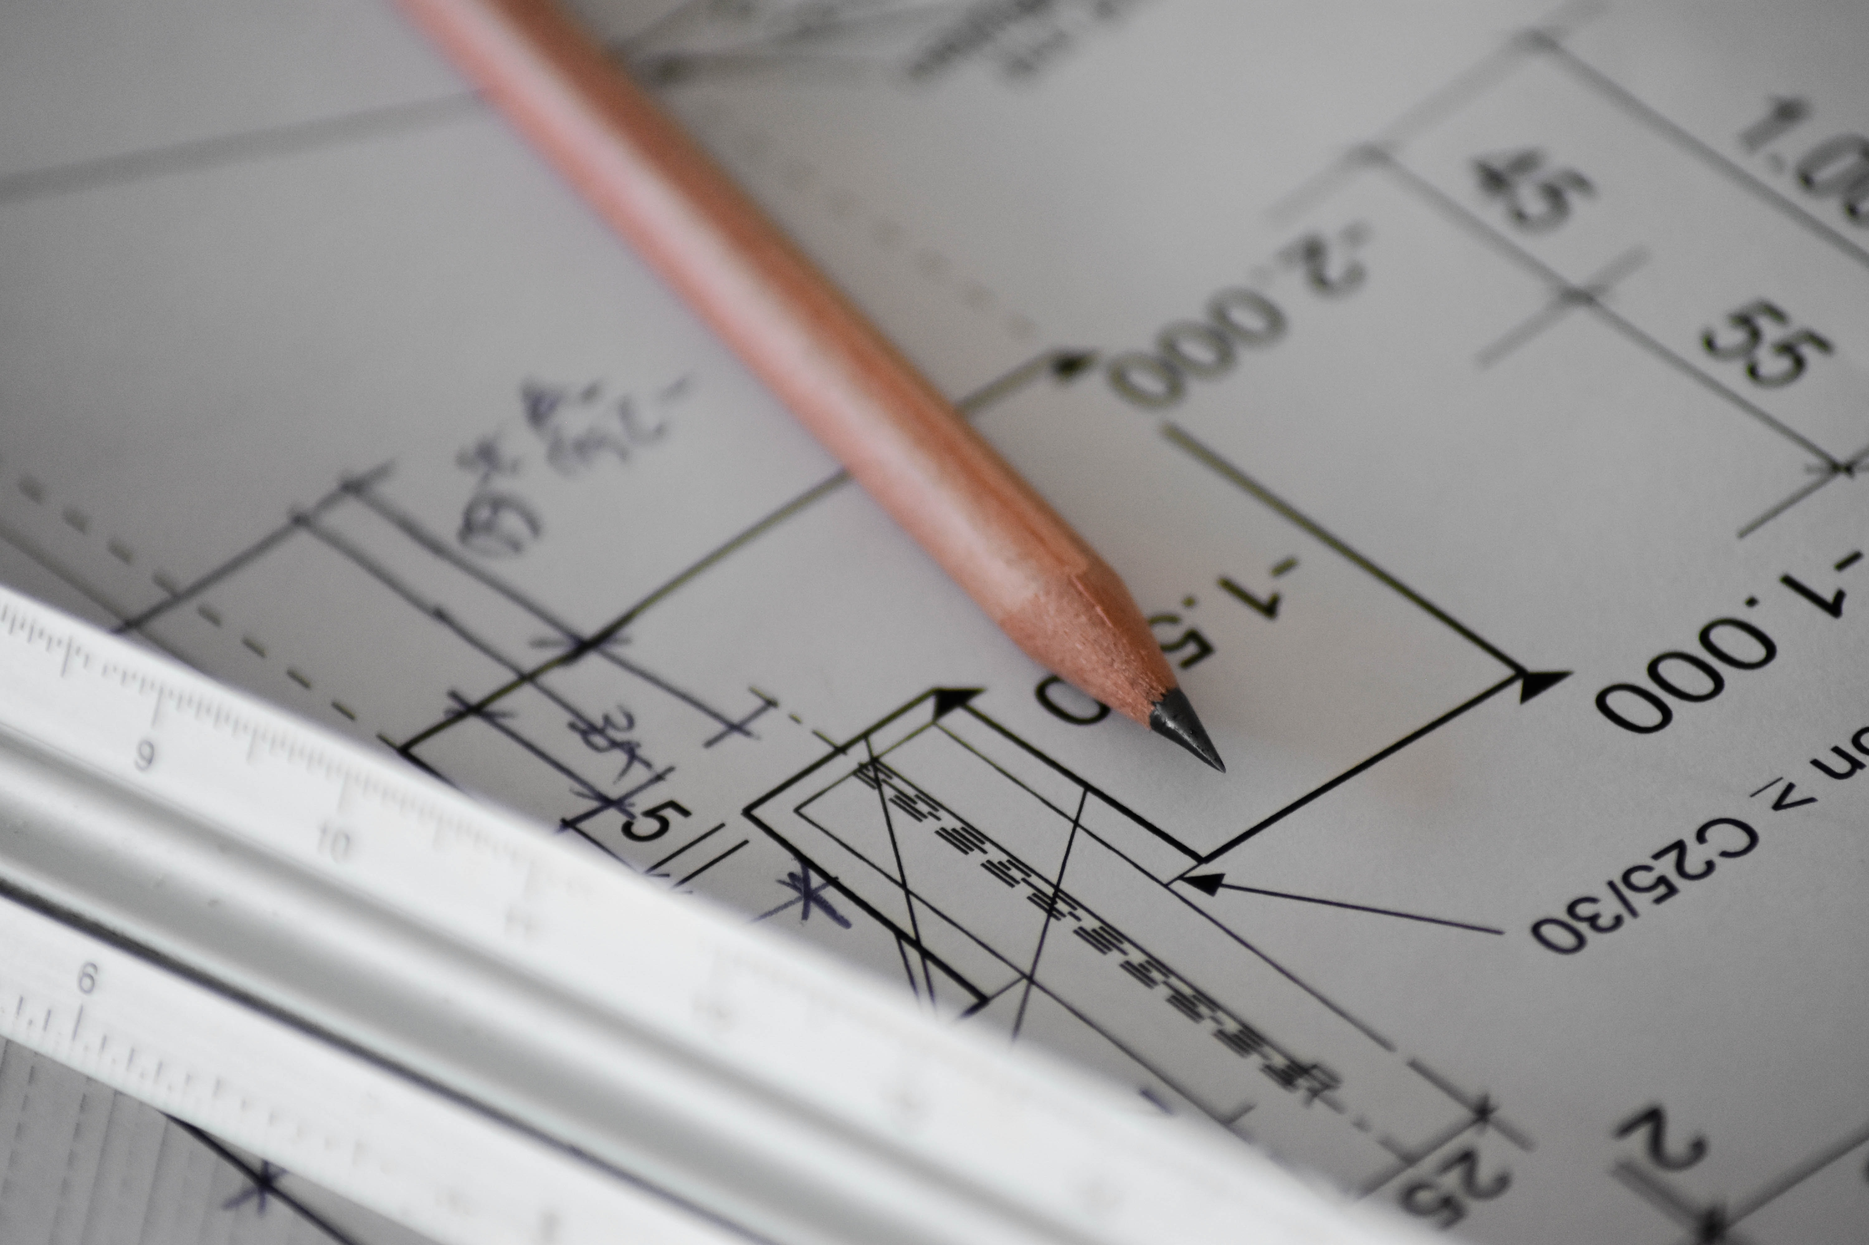
1. Entwurf – Bausteinsicht
Abbildung 4

Slide 9
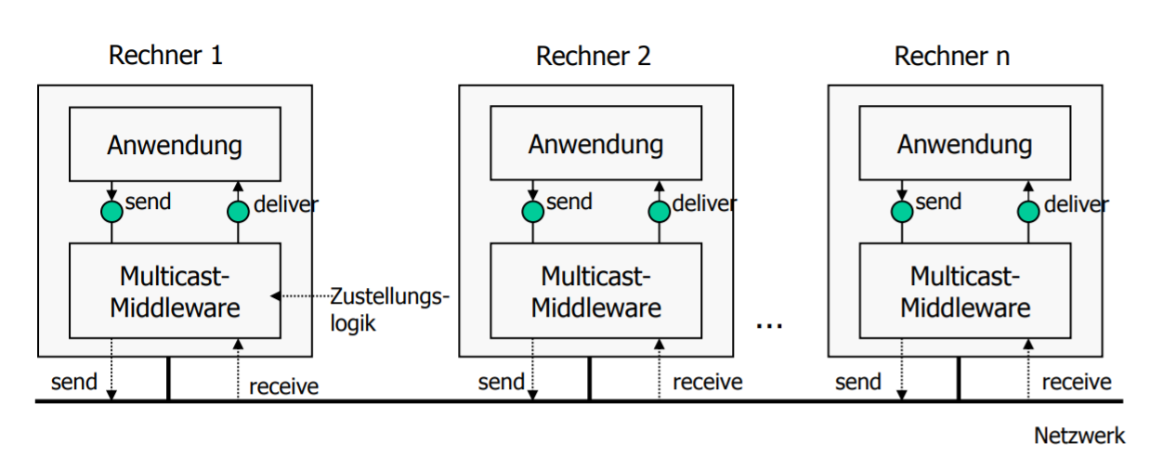
Aufbau der Middleware-Anwendung
Abbildung 5
Notes:
TODO : you-Tube Video
https://www.wirtschaftsinformatik-muenchen.de/wp-content/uploads/Peter%20Mandl/Lehrveranstaltungen/WiSe%2014-15/Verteilte%20Systeme/09-Gruppenkommunikation.pdf

Slide 10
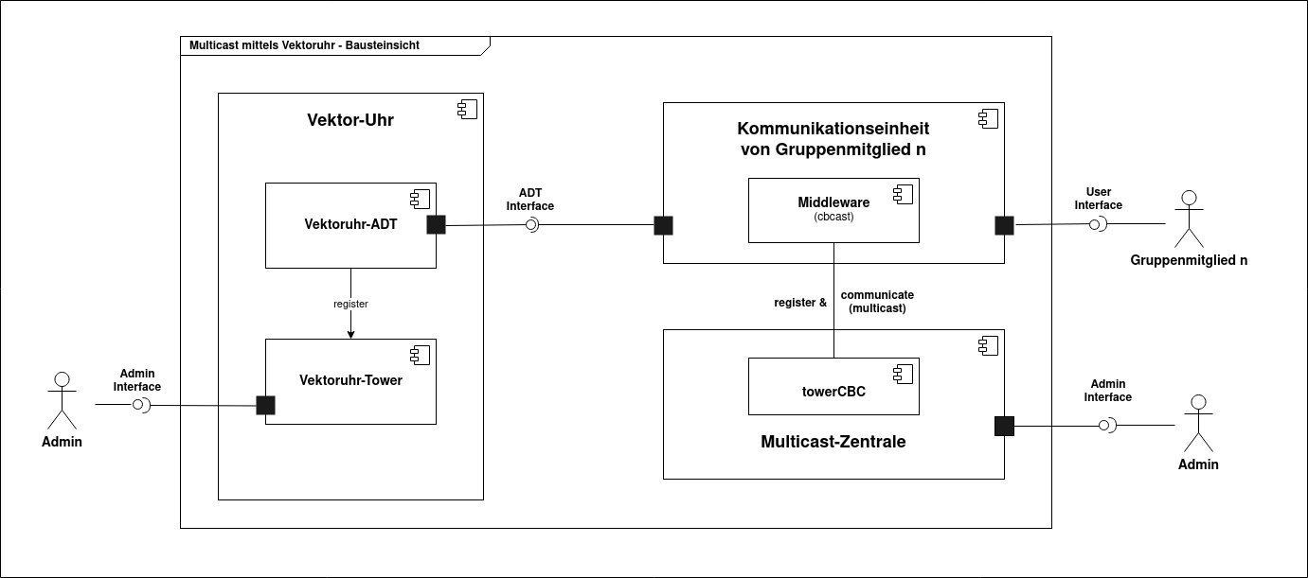
Komponenten der Anwendung

Slide 11
Datenstrukturen
VT besteht aus Pnum und VC : {Pnum, VC}
HBQ : [ {Message, VT}1, … , {Message, VT}n ]
DLQ: [ {Message, VT}1, … , {Message, VT}n ]
Vorschlag für HBQ (Hash)
[{Pnuma, [{Message, VT}1, … , {Message, VT}n ]}, …, {Pnumc, [{Message, VT}1, … , {Message, VT}n ]} ]

Slide 12
2. Entwurf – Laufzeitsicht
Abbildung 4

Slide 13
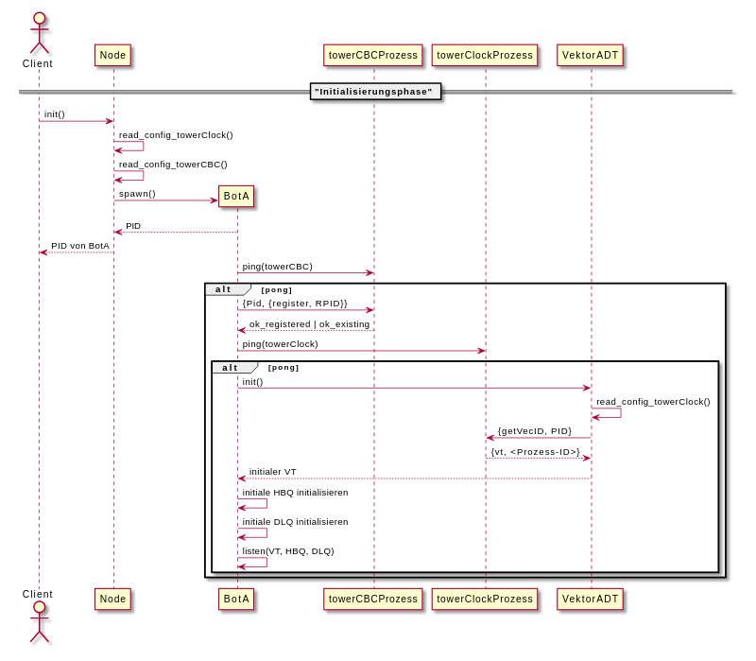
Initialisierungsphase
VT = {Pnum, [0]}

Slide 14
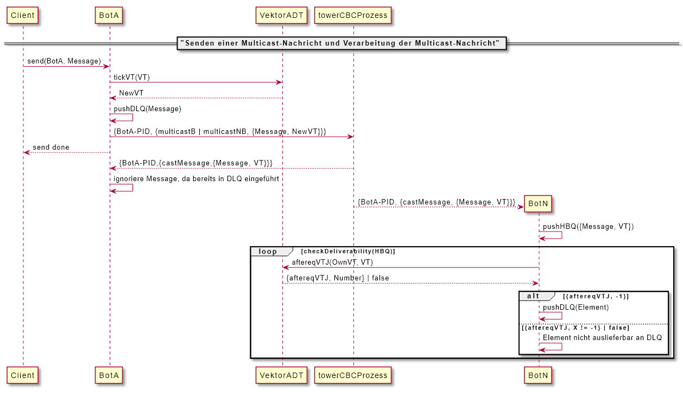
Sendeereignis
Inkrementiere Ereigniszähler:
tickVT(VT)
VT = {Pnum, [0]}
VT = {Pnum, [1]}

Slide 15
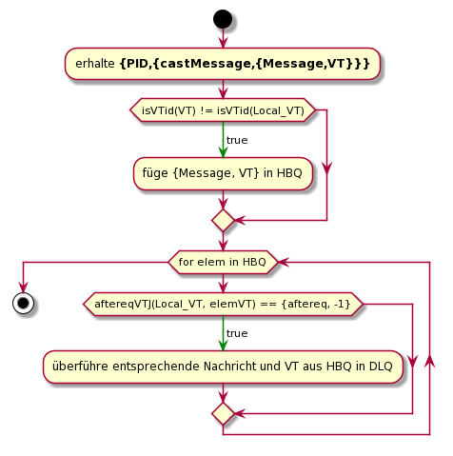
Empfang-Ereignis an der Middleware
Vergleichsmethode der Vektoruhr compVT(VT1, VT2):
VGL [0,1] > [0,0] -- aftertVT
VGL [0,1] < [0,2] -- beforeVT
VGL [1,0] || [0,1] -- concurrentVT
Bedingung für Auslieferung
VT[i] < vt[i]
VTi[k] ≥ vt[k] (für k ≠ j)

Slide 16
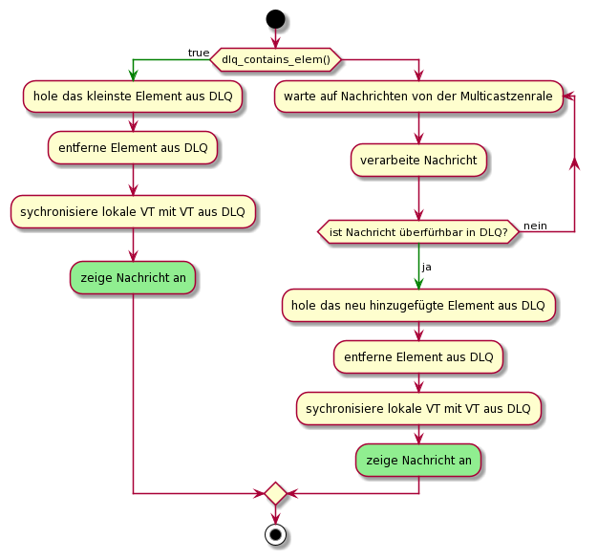
Auslieferung an anfragenden Client
Synchronisierung der Vektoruhren:
syncVT(VT1, VT2)
NewVT = MAX(VT1, VT2)

Slide 17
Vorteile und Nachteile von Vektoruhren
Vorteile:
Kausale Relation in beiden Richtungen (e1 -> e2) ⬄ L(e1) < L(e2)
Historie der Ereignisse abgespeichert
Nachteil:
Overhead aufgrund der Zeitstempel mit steigender Anzahl an Teilnehmer
Skalierbarkeit und Performance leiden darunter

Slide 18
Anwendungsszenario
Transaktionen über Ethereum
Ziel: Transaktionen Nonces zu ersetzen (eindeutige Nummer)
Probleme: Nonce schützt vor Transaktionsduplizierungen
Zusammenhänge von Transaktionen sind nicht gegeben
Auftragsabhängigkeit bei der Verarbeitung von Transaktionen
Lösung:
Vektoruhren
Problem: Skalierbarkeit und Performance
Lösung: Andere Ansätze, wie Binary Vector Clocks

Slide 19
Bildquellen (letzter Zugriff 02.07.2021, 9.Uhr)
Abb. 1: https://www.ibr.cs.tu-bs.de/courses/ss11/vs/VS-Kap05-Synchronisation-Single.pdf (Seite 8)
Abb. 2: https://www.vs.inf.ethz.ch/edu/WS0203/VA/slides/Vorl.VertAlgWS0203_14.pdf (Seite 6)
Abb. 3: https://unsplash.com/photos/2FPjlAyMQTA
Abb. 4: https://unsplash.com/photos/fteR0e2BzKo
Abb. 5: https://www.wirtschaftsinformatik-muenchen.de/wp-content/uploads/Peter%20Mandl/Lehrveranstaltungen/WiSe%2014-15/Verteilte%20Systeme/09-Gruppenkommunikation.pdf (Seite 40)

